Slide 1


АКСЕЛЕРАТОР
ПЕРМСКОГО ПОЛИТЕХА
PartyPal
Шамгунов Сергей
+79197006504
bas922998@gmail.com
г. Пермь

Slide 2

ПРОБЛЕМА
1) Увеличивается объем прводимых мероприятий;
- за 2024 год в праздничные агентства поступило на 45% больше запросов на организацию корпоративов чем в предыдущем году, почти треть компаний (29%) увеличили расходы на корпоративы
2) Непонимание клиентов как проводить мероприятие;
- по данным Яндекс Вордстат число запросов по типу “как организовать мероприятие” с 2022 года в среднем увеличилось на 10%
3) Отсутствие открытой и проверенной информации
- отсутствие открытой и проверенной информации о квалификации и опыте самозанятых работников сферы развлечений

Slide 3
РЕШЕНИЕ ПРОБЛЕМЫ
PartyPal – сайт для организации мероприятий.
Наш проект позволяет лицам, заинтересованным в подборе персонала для проведения отдельных мероприятий, решить данную задачу, благодаря онлайн- платформе по поиску и подбору нужного персонала
Ключевые особенности продукта:
возможность выбора персонала из имеющейся базы данных
согласование с претендентом условий работы
умные подсказки, помогающие с выбором работников (рекомендуется только персонал, подходящий для каждого конкретного ивента)

Slide 4
ТЕХНОЛОГИЯ
Проектируемое решение представляет собой веб-сайт, разработанный на языках программирования Python и JavaScript. Сайт функционирует как цифровая платформа, объединяющая тех, кто запрашивает услуги, и тех, кто их предлагает. Система обеспечивает удобное взаимодействие между пользователями, предлагая эффективный поиск, фильтрацию и рекомендации на основе пользовательских запросов

Slide 5
ПОТРЕБИТЕЛИ
Целевой рынок - рынок В2С
Сегменты: “Молодожены”, “Именинники”, “Выпускники”
Потенциальный рынок - рынок В2В
Сегменты: “Event-компании”, “Владельцы малого бизнеса”

Slide 6
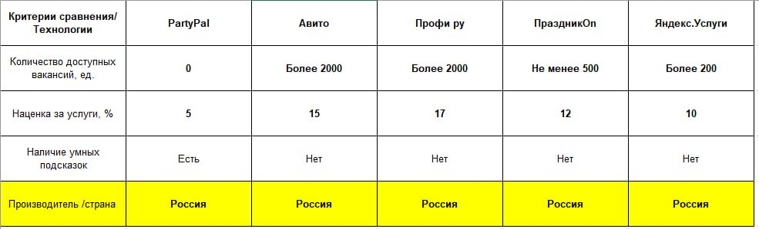
КОНКУРЕНТЫ

Slide 7
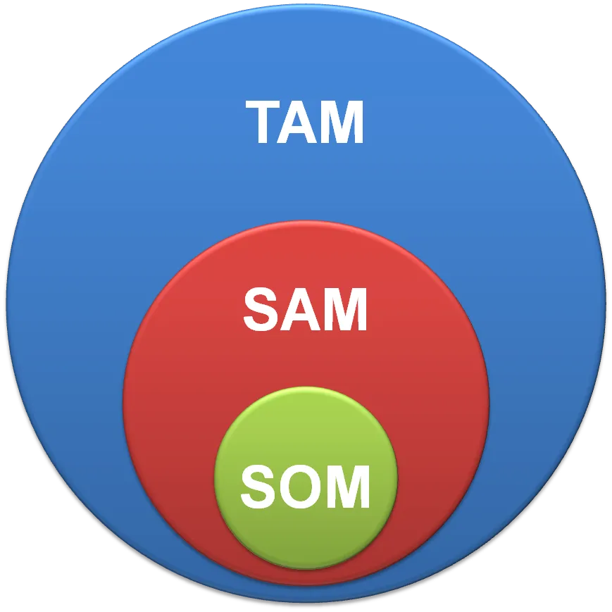
МОНЕТИЗАЦИЯ
Прогноз по продажам / выручке:
- ТАМ: 8,442 млрд. руб
- SAM: 11,687 млн. руб
- SOM: 1,285 млн. руб

Slide 8
УРОВЕНЬ ГОТОВНОСТИ/ДОРОЖНАЯ КАРТА
Уровень готовности на данный момент TRL1 – разработана концепция продукта
2025 год (1-2 квартал) - создание и тестирование продукта на 7 пользователях;
2025 год (3 квартал) - формирование базы исполнителей;
2025 год (4 квартал) - выход на рынок, продажа решения , 30 контрактов, с комиссией на сумму 90 тысяч рублей;
2026 го - выход на рынок ближайших регионов, 150 контрактов на сумму 450 тысяч рублей;

Slide 9
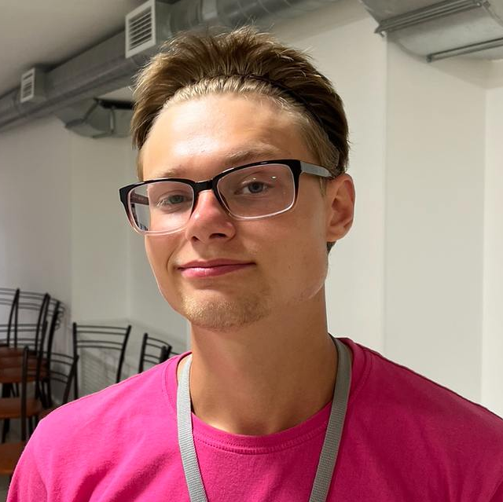

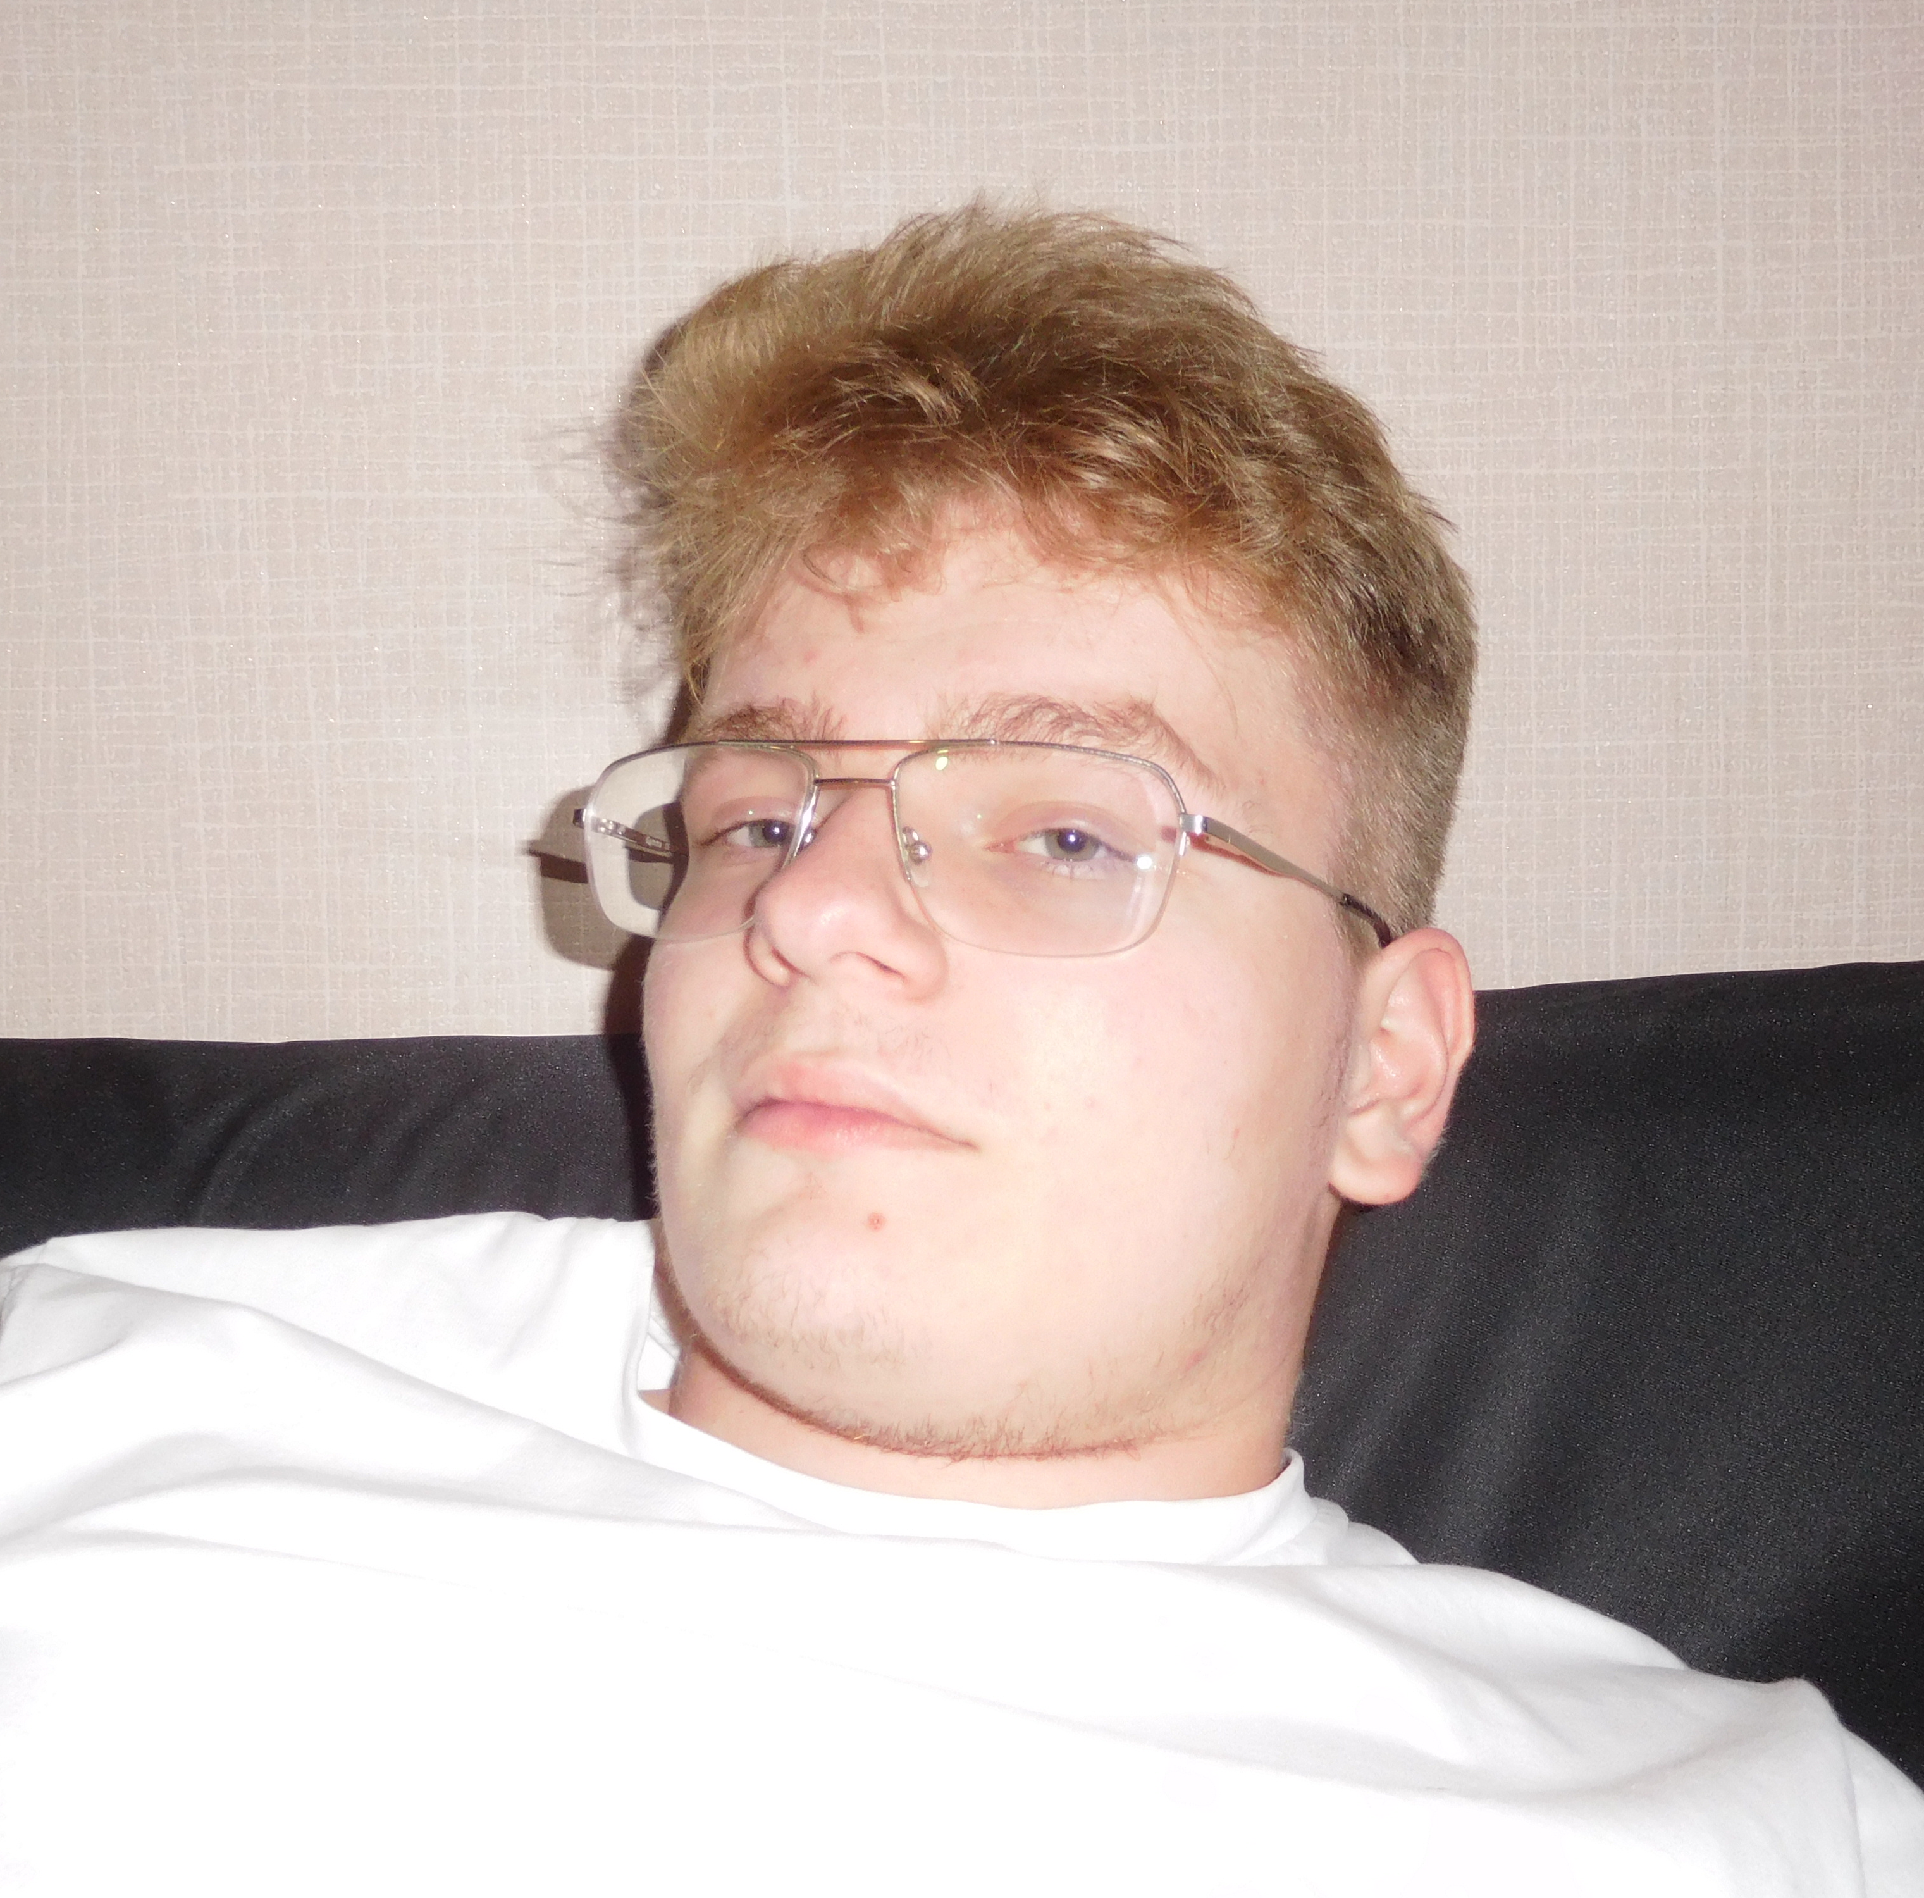
КОМАНДА
Фото
Фото
Фото
Барышев Андрей
Спикер, программист
Шамгунов Сергей
Руководитель проекта, программист
Логинов Макар
Программист

Slide 10
ЗАПРОС
- Капитал инвесторов в размере 1 млн. рублей (Прогнозируемые показатели инвестиционной привлекательности проекта:
NPV: 13,380,220 руб.; Pl: 14,38 %; DPB: 4,50 лет)
- Услуги UI дизайнера

Slide 11
АКСЕЛЕРАТОР
ПЕРМСКОГО ПОЛИТЕХА
Спасибо за внимание!
Шамгунов Сергей
+79197006504
bas922998@gmail.com

